Slide 1
FUSÉES ET SATELLITES
Conquête spatiale
Structure d’une fusée
Lancement d’un satellite
Satellite TV
Les principaux satellites météorologiques géostationnaires
Satellite Géostationnaire
Satellite Défilants
Solution pour le futur
PETIT-JEAN ETHAN

Slide 2
CONQUÊTE SPATIALE
Nom | Date | Description
Spoutnik 1 | 4 octobre 1957 | Le petit satellite soviétique Spoutnik 1 devient le premier objet satellisé par l'Homme.
Survol de la Lune | 4 janvier 1959 | La sonde soviétique Luna-1 effectue le premier survol de la Lune et devient la première « planète » artificielle.
Premiers pas sur la lune | 21 juillet 1969 | Premiers pas de l'Homme sur la Lune lors de la mission Apollo 11, effectués par Neil Armstrong et Buzz Aldrin.
ARIANE | 24 décembre 1979 | Lancement de la première fusée Ariane.
Station internationale | 20 novembre 1998 | Le premier module de la station spatiale internationale (ISS) est mis en place.
Phoenix | 25 mai 2008 | La sonde américaine Phoenix se pose sur Mars.

Slide 3
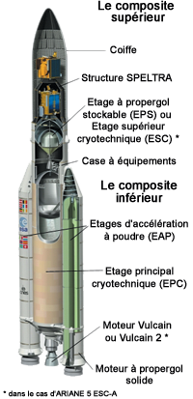
STRUCTURE D’UNE FUSÉE

Slide 4
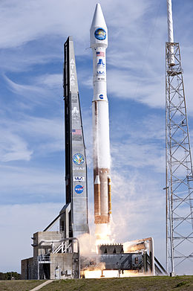
LANCEMENT D’UN SATELLITE
Fusée Atlas V.
Une fusée astronomique est un véhicule qui se déplace dans l'espace grâce à un moteur-fusée. Celui-ci emporte à la fois le combustible et le comburant nécessaires à son fonctionnement.

Slide 5
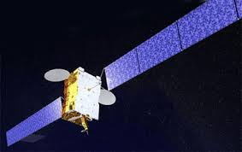
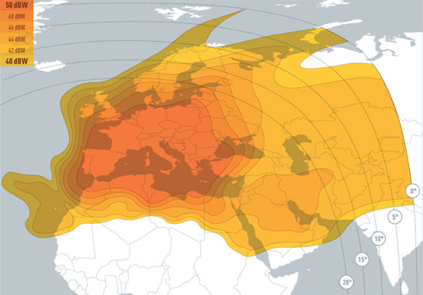
SATELLITE TV
Nom :
Eutelsat 3C
Photo
Couverture
Descriptif
Le satellite Eutelsat 3C a été construit par EADS Astrium sur une plateforme Eurostar E3000. Il embarque 64 répéteurs en bande KU.

Slide 6
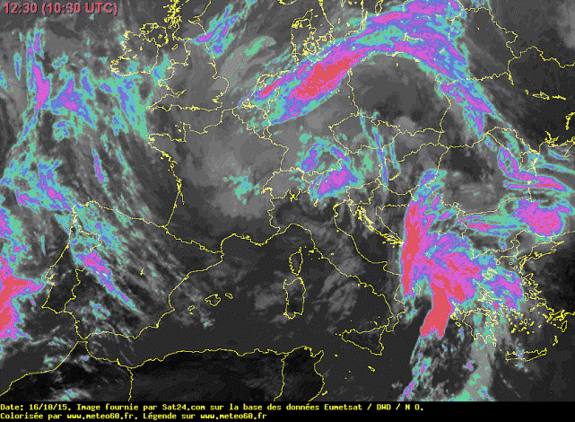
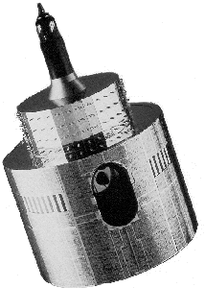
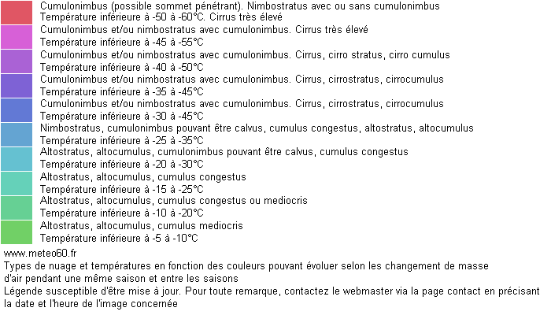
LES PRINCIPAUX SATELLITES MÉTÉOROLOGIQUES GÉOSTATIONNAIRES
Satellite METEOSAT de première génération

Slide 7
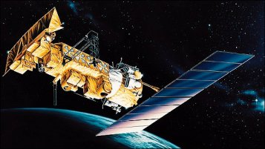
SATELLITES GÉOSTATIONNAIRES
Descriptif
Exemple

